Slide 1
Prostředí a operace

Slide 2
Cíle
Ukázat si prostředí RStudia
Formáty souborů: R skript a RMarkdown
Nainstalovat a aktivovat balíček
Vytvořit a použít erkový objekt
Uplatnit na objekt funkci

Slide 3
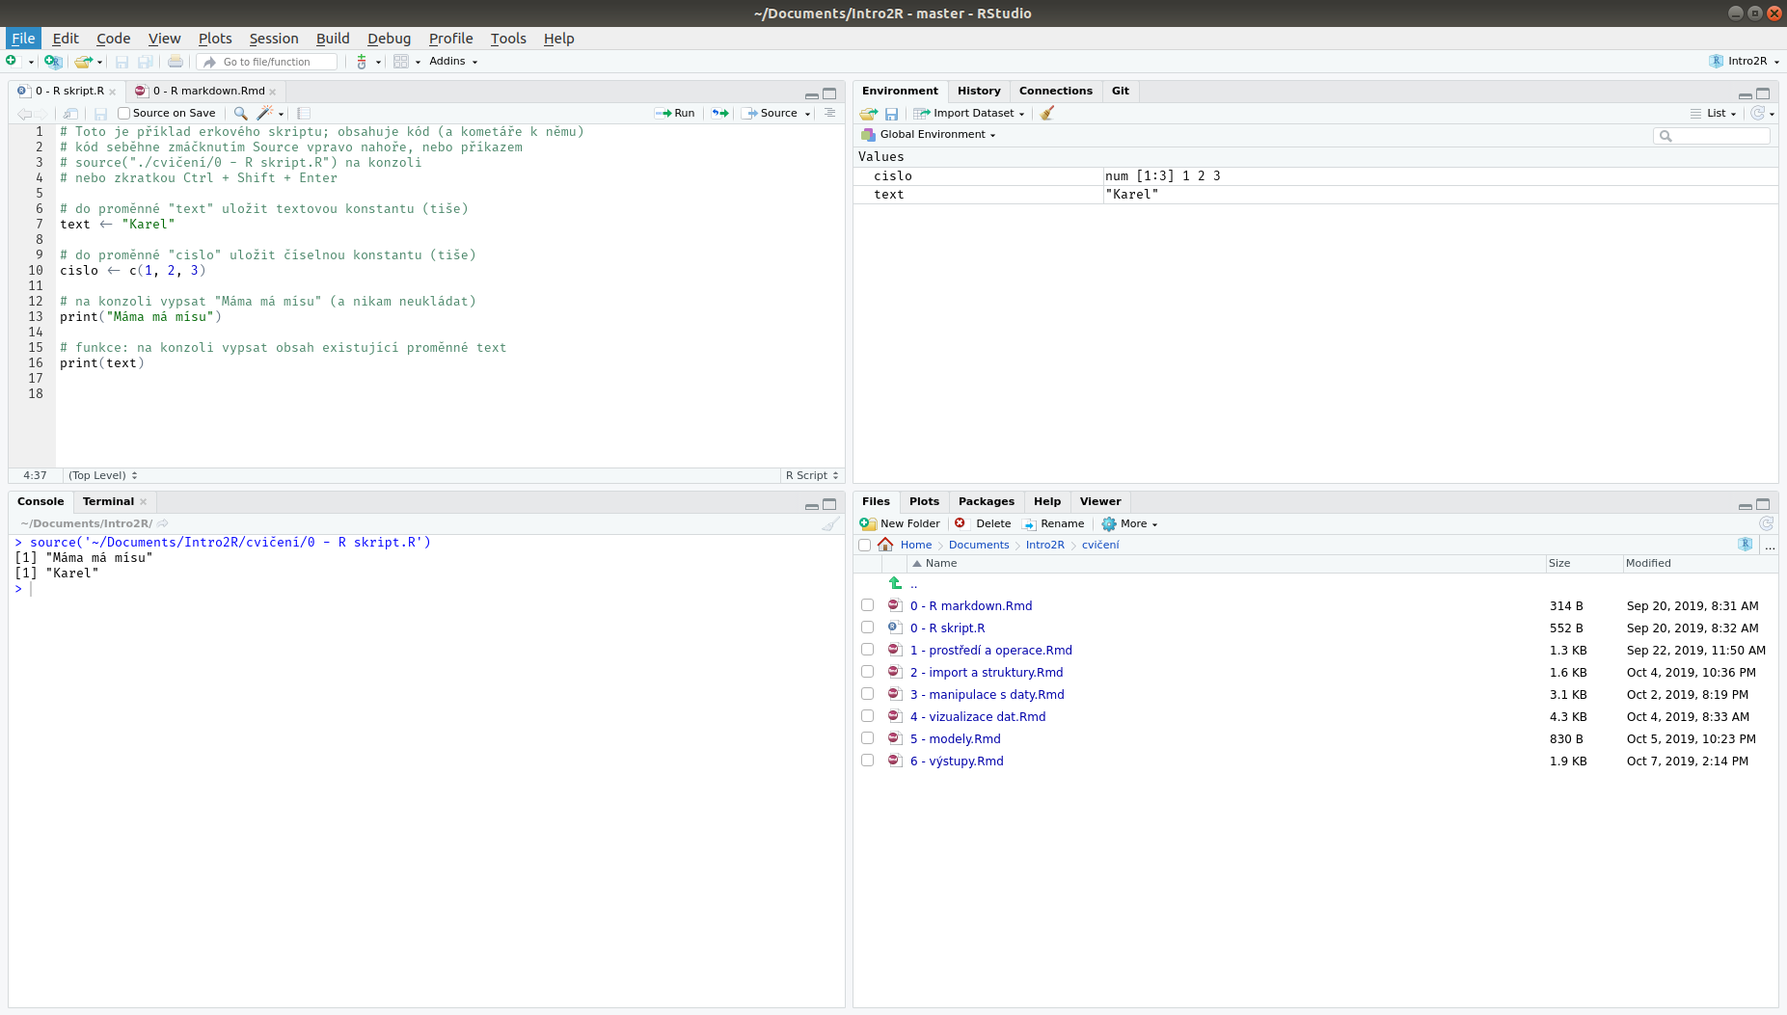
File editor
Prostředí
(Environment)
Konzole
(Command Line)
Adresář
(File Browser)

Slide 4
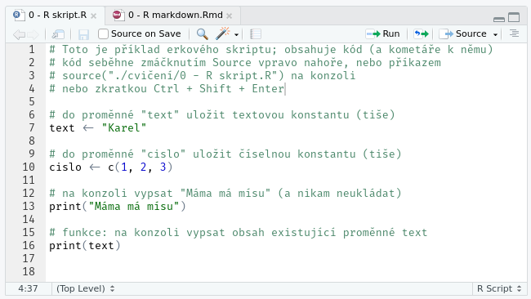
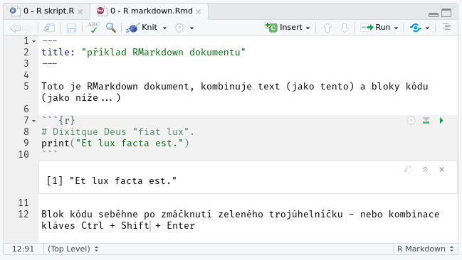
Základní typy souborů

Slide 5
Práce s balíčky
Nainstalovat (1× na počítač)
install.packages("tidyverse")
Připojit (1× za session)
library("tidyverse")

Slide 6
Základní operace
Založení / přepsání objektu: operátor šipka A ← "B"
Přiřazení hodnoty parametru: operátor jedno rovnítko ggplot(data = něco, ...)
Srovnání dvou hodnot: operátor dvě rovnítka A == "B"
Uplatnění funkce na výsledek jiné funkce: operátor pajpa (pipe) funkce() %>% jina_funkce()

Slide 7
Koncept pajpy
opařit(uvařit(vstát(Jindra), čaj))
Jindra %>%
vstát() %>%
uvařit(čaj) %>%
opařit()

